Slide 1
我愛我主教会
吳偉權 牧師
提摩太前书 1 Timothy 3: 15 以弗所书 Ephesians 2: 18- 22

Slide 2
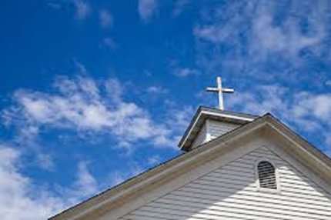
我爱我主教会
读经：提前3:15; 弗2:18-22

Slide 3
引言
加拿大教会近年来人数有增长现象(CTV 报导)
带动增长是来自 Z 世代的青年 (Generation Z)
Alpha (启发) 课程福音外展也有突破性的进展
教会人数增长现象的感想：
- 福音的门仍大开
- 当珍惜教会生活
当爱我主教会的三大理由:

Slide 4
一. 我爱我主教会, 因为教会是神的家
“…你也可以知道在神的家中当怎样行，这家就是永生神的教会，…”(提前3:15)
「家」Oikos –
a.指「房屋」,「圣殿」建筑物 (House)
b.也指「家」或「家人」(Household)

Slide 5
弗2:22：我们众人「一同被建造，就成为神借着圣灵居住的所在。」这节圣经告诉我们两件事:
a.教会是神的家，是神居住的所在；
b.这个家不是用木材，或者钢骨水泥所建成的建筑物，而是由神的众儿女们聚集一起而形成的灵宫。

Slide 6
神在地上有一个家- 教会
圣经历史显示 神一直渴望并主动与人共同建立一个家:
- 旧约时期神要祂的子民为他造圣所 - 会幕(出25:8)
    - 以民进入迦南地后, 所罗门王建造圣殿取代会幕 (代上28:2; 代下2:4)
    - 新约时代. 基督救赎大功完成，信徒的身体成为神的殿 – 圣灵的居所
    - 神更喜欢与众信徒集体同在, 同建立一个家 – 教会!

Slide 7
当信徒奉主名集合一起敬拜就是教会 - 神的家!
个人独自敬拜远不如大家的集体敬拜 – 你会错过许多属灵的祝福
返教会是回家, 与天父、弟兄姊妹一同欢聚的时间
上世纪九十年代北美不少校园查经班演进为教会之因由
- 有云 「没有教会, 得救的人就无家可归!」

Slide 8

二. 我爱我主教会, 因为
教会里有真理
“…这家就是永生神的教会，真理的柱石和根基。」(提前3:15）
‭‭
教会这个神的家，乃是 神把一切关乎祂自己的真理，完全托付给教会。所以教会就是那一切关于神之真理的柱石和根基．

Slide 9

1. 真理是什么?
真理的两个特征：
1/ 真实的事情；
2/ 绝对的, 不变与永恒的
神的道就是真理
主耶稣向神说: "求你用真理使他们成圣。你的道就是真理。” (约17: 17)
今天的社会没有绝对的真理

Slide 10
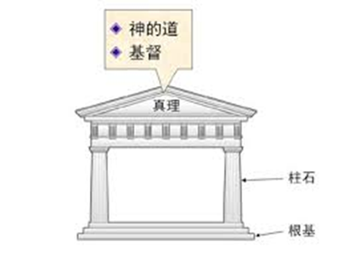
2. 教会的责任是持守神的道 - 真理
教会作真理的柱石与根基 –
托住真理并使其稳固
教会对世界的使命 –
持守与保护神的道
教会是圣经的管家 - 不讲圣 经的教会是死经的教会是死的教会

Slide 11
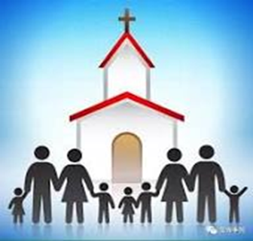
三. 我爱我主教会, 因为在教会里
有弟兄姊妹同走天路
「这样，你们不再作外人和客旅，是与圣徒同国，是神家里的人了；」(弗2:19)‭‭
「是神家里的人了」一词描写出家的温馨与亲爱

Slide 12
1. 有弟兄姊妹同行天路，信心得以坚固
- 单独一块炭不能持久燃烧, 不合群的信徒信心也必逐渐软弱
- 不参加教会实体聚会将失去信徒彼此间的生命交流的机会
- 圣经教导不可停止聚会
「 你们不可停止聚会，好像那些停止惯了的人，倒要彼此劝遍勉. . . 」(来 10:25)

Slide 13

2. 有弟兄姊妹同行天路，灵命得以成长
- 学习如何彼此相爱是灵命成长的重要功课
- 透过爱弟兄而操练爱神
「不爱他所看见的弟兄，就不能爱没有看见的神。爱神的, 也当爱弟兄...」 (约一4:20-21)

Slide 14

3. 有弟兄姊妹同行天路，可享有美好肢体生活
美好的肢体生活需努力去学习与操练而得
圣经有许多关于肢体之间该如何 「互相」 与「彼此」往来的教导, 例如:
- 彼此相爱 (约13:34-35; 罗13:8; 帖前4:9)
- 互相服事 (加5:13)
- 彼此相顾 (来10:24; 腓2:4)
- 互相担当重担 (加6:2)
- 彼此同心 (罗12:15-16)
- 彼此包容、彼此饶恕 (西3:13)

Slide 15
教会乃最好的灵性学校
教会的肢体生活乃操练有一天在天家的生活
潘霍华 (D. Bonhoeffer):「信徒们是在基督里从亘古就蒙拣选，在今世被接纳，却永远在一起．」
刚强的信徒也有需要支持与鼓励的时候

Slide 16

结语
我爱我主教会, 因为. . .
「基督爱教会, 为教会舍己」(弗5:25）
基督既为我们舍己, 我们也当爱主和祂的教会

